Slide 1

4 你学习法语吗（nǐ xué xí fǎ yǔ ma）？

Slide 2
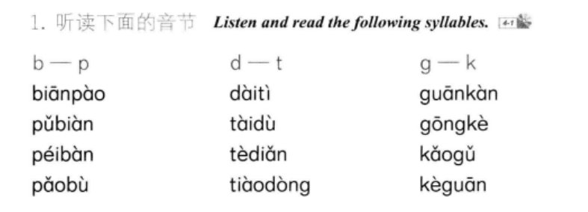
phonetic Exercise

Slide 3
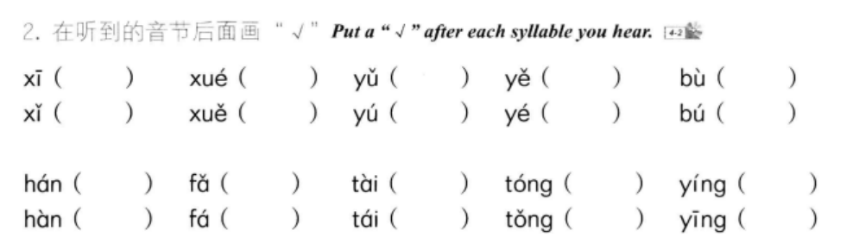

Slide 4
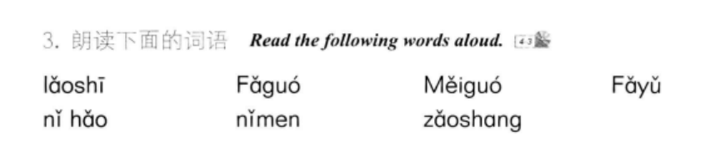

Slide 5
课 文一 Text One
New Words: 留学生
1. 留学生 liú xué shēng n. student studying abroad
2. 她 tā pron. she, her
3. 学习 xué xí v. learn, study
4. 他们 tā men pron. they, them
们 men suf. used to form a plural number when
added to a personal pronoun or a noun
5. 一起 yì qǐ adv. together
6. 上课 shàng kè v. attend class,go to class,have class
7. 说 shuō v. speak, say, talk

Slide 6
Proper Names:
1 法国 Fǎ guó France
2 汉语 Hàn yǔ Chinese（language）
3 泰国 Tài guó Thailand

Slide 7
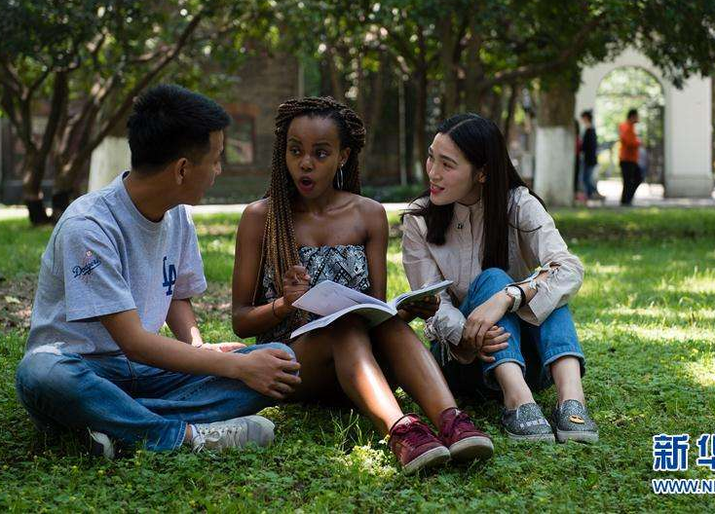

她是留学生。
她是哪nǎ国留学生？
她是法国留学生。
我也是留学生。
你是哪国留学生？
留学生
liú xué shēng
学习xué xí
我学习汉语Hàn yǔ。
你们学习什么shén me ？
我们也学习汉语。

Slide 8


一起
yì qǐ
我们一起学习。
你们一起学习什么？
我们一起学习汉语。
他们一起上课 shàng kè 。
我们一起玩儿（wánr，play）。
我们一起上课 shàng kè 。
你们上什么课？
我们上汉语课。
上课
shàng kè

Slide 9


说shuō
我说汉语Hàn yǔ。
她也说汉语。
我们一起说汉语。
你说什么？

Slide 10


课文一
课 文一 Text One
林娜是法国留学生，她学习汉语。
（Lín nà shì fǎ guó liú xué shēng ， tā xué xí hàn yǔ .）
阿明是泰国留学生，他也学习汉语。
(ā míng shì tài guó liú xué shēng ， tā yě xué xí hàn yǔ .)
他们一起上课，一起说汉语。
(tā men yì qǐ shàng kè ， yì qǐ shuō hàn yǔ.)

Slide 11
问题wèn tí
1、林娜是哪国人？
林娜是法国人。
2、林娜学习什么？
林娜学习汉语。
3、阿明是哪国留学生？
阿明是泰国留学生。
4、阿明学习什么？
阿明也学习汉语。
5、 他们一起做（zuò ，do）什么？
他们一起上课，一起说汉语。

Slide 12
课文一
课 文一 Text One
林娜是法国…………，她学习汉语。
（Lín nà shì fǎ guó…………， tā xué xí hàn yǔ .）
阿明是泰国留学生，他也……汉语。
(ā míng shì tài guó liú xué shēng ， tā yě …… hàn yǔ .)
他们……上课，一起……汉语。
(tā men …… shàng kè ，yì qǐ …… hàn yǔ.)

Slide 13
课文一
课 文一 Text One
林娜是法国留学生，她学习汉语。
阿明是泰国留学生，他也学习汉语。
他们一起上课，一起说汉语。

